Slide 1

Apprentissage par renforcement
Le labyrinthe
Laurent LAM & Luc ZORRILLA
IN104 – Page 1

Slide 2
I. Contexte et Problématique II. Solution : architecture & design III. Vie du projet IV. Performances V. Conclusion
Sommaire
IN104 – Page 2

Slide 3
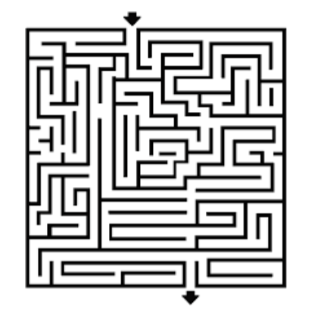
I. Contexte et Problématique
Trouver le chemin optimal pour résoudre le labyrinthe
Exemple
Récompenses
5 points
500 points
IN104 – Page 3

Slide 4


II. Solution : architecture et design
System
Labyrinthe
Agent
IN104 – Page 4

Slide 5
II. Solution : architecture et design
IN104 – Page 5

Slide 6
II. Solution : architecture et design
IN104 – Page 6

Slide 7
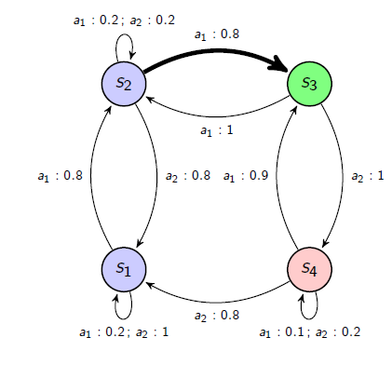
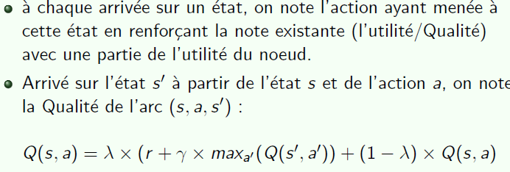
Parenthèse – Le Q-Learning
IN104 – Page 7

Slide 8
III. Vie du projet
1ère partie du projet
Classe Environnement 2D
Modélisation d’un labyrinthe aléatoire et de ses différents états / Visualisation graphique
Méthode « possibleActions » essentielle pour l’agent et évolution du labyrinthe
Tests / Méthode agile
Tests unitaires de l’environnement et tests globaux de modélisation du labyrinthe
Classe Agent aléatoire
IN104 – Page 8

Slide 9
III. Vie du projet
2ème partie du projet
Classe Agent Q-Learning
Matrice de Qualité et son évolution
Tests
Tests unitaires de l’agent et tests globaux appliqués au labyrinthe
Méthode pour créer un labyrinthe lu dans un fichier
IN104 – Page 9

Slide 10

III. Vie du projet
Expérience Git
Utilisation d’Atom et du package « Git Plus »
Interface graphique pour interagir avec Git
« Git add + commit + push » simplifié
Conflits facilement résolus et fusion instantanée
Avantages
Travail en parallèle sur le même projet (potentiellement même fichier)
Fonctionnalités très pratiques et productives pour un tel projet (+1000 lignes de code)
IN104 – Page 10

Slide 11
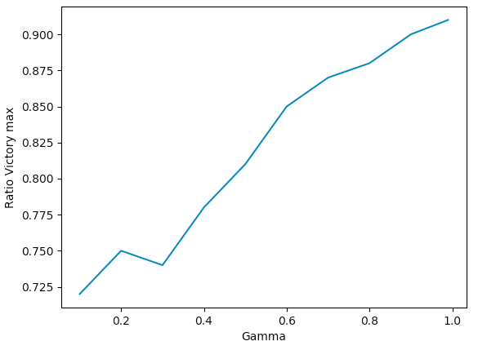
IV. Performance
Influence du facteur d’apprentissage Gamma
Conditions des tests
Labyrinthe de taille 10x10
Nombre d’épisodes :1000
Nombre d’actions par épisode : 1000
Ratio Victory : Nombre de victoires sur Nombre d’épisodes
Gamma variant de 0,1 à 0,99 (pas de 0,1 ou 0,09)
Pour un même labyrinthe:
Moyenne sur 10 valeurs de Ratio pour chaque Gamma
IN104 – Page 11

Slide 12
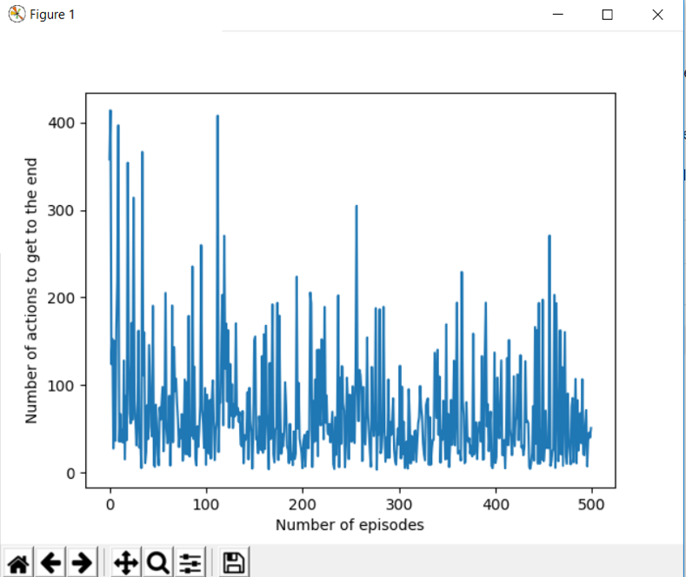
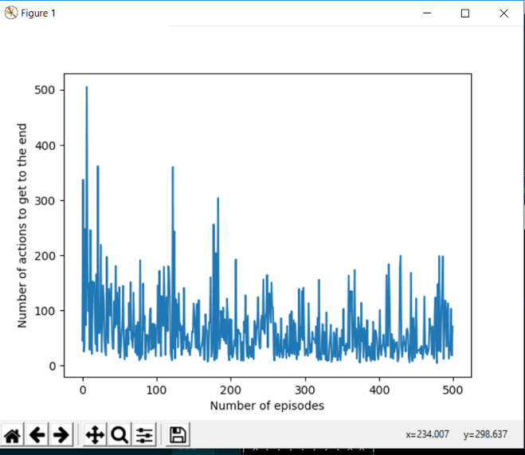
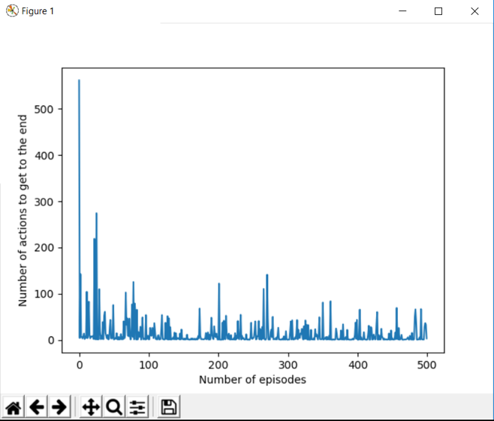
IV. Performance
Nombre de déplacements pour sortir du labyrinthe en fonction du nombre d’épisodes
Labyrinthe 10x10 500 épisodes 500 actions
Gamma : 0.1 Gamma : 0.4 Gamma : 0.8
Moyenne d’actions nécessaires : Moyenne d’actions nécessaires : Moyenne d’actions nécessaires :
80 50 10
IN104 – Page 12

Slide 13
IV. Performance
Défauts et améliorations possibles
Manque de puissance de calculs : Complexité spatiale et temporelle en O(n³) en le nombre de cases du labyrinthe
Structure et architecture de l’environnement et de l’agent créés par nous-mêmes
Non nécessairement optimal
Défauts d’un labyrinthe aléatoire
Chemin de l’entrée vers la sortie potentiellement bloquée par des murs
Entrée juste à côté de la sortie
Mise à jour de la matrice de Qualité uniquement dans un rayon de deux cases de la position courante
IN104 – Page 13

Slide 14
V. Conclusion
Modélisation et implémentation d’un projet conséquent
Recherche d’informations et état de l’art à effectuer avant de pouvoir commencer
Expérimentation du logiciel Atom et de ses fonctionnalités Git
Outils optimisés permettant de gagner du temps et de l’efficacité
Expérience du travail de groupe pour des projets futurs
Organisation du projet et division des tâches
IN104 – Page 14

